Slide 1
Manual de Usuario
El presente documento muestra el funcionamiento y control de uso del sitio web “Control Escular”
Contenido:
1.- Login
2.- Vista de inicio.
3.- CRUD de Materia
4.- CRUD de Alumno
5.- Asignar Materias

Slide 2
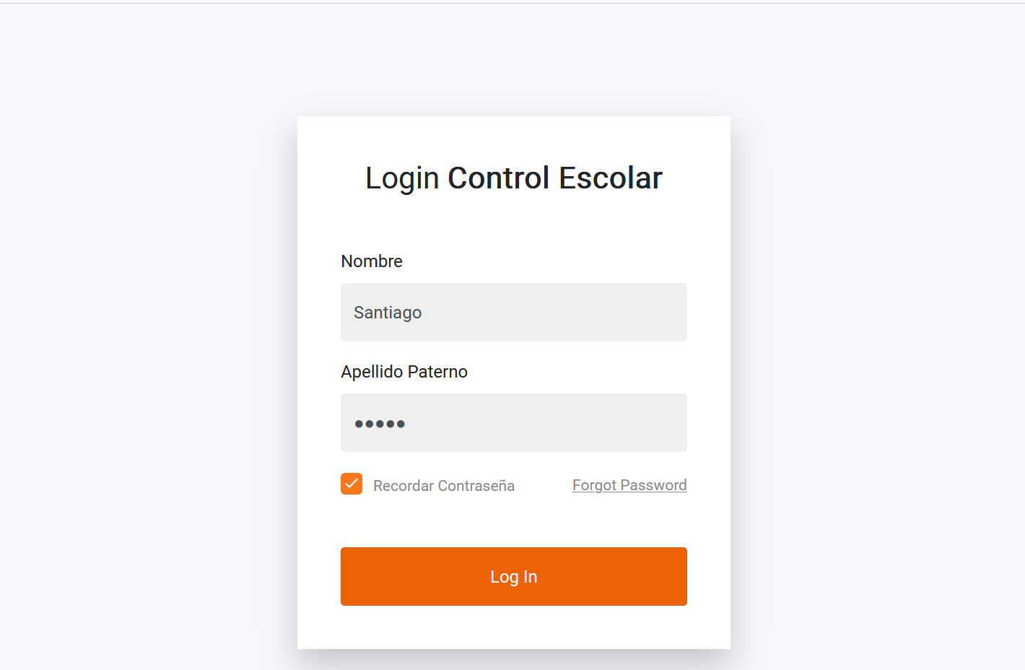
VISTA DE LOGIN
Al ejecutar el programa se mostrara la primera vista, la cuale es login.
Consta de un acceso mediante credenciales, haciendo una validacion a los alumnos registrados en la base de datos.
Los campos requeridos son:
Nombre
Apellido Paterno
Al dar Log in nos redireccionara a la vista de biemvenida al sitio.

Slide 3
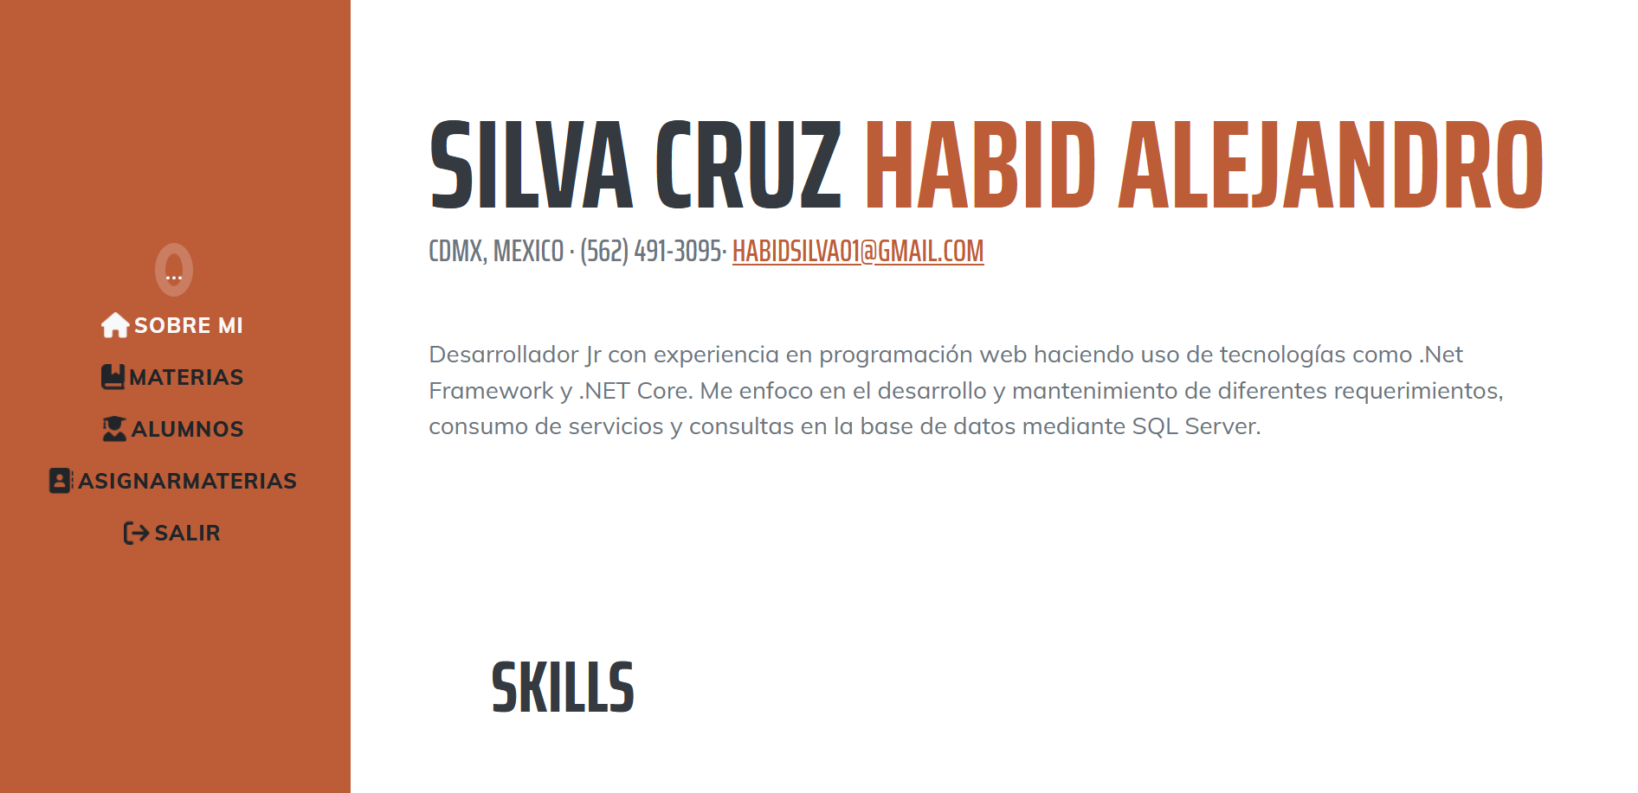
VISTA DE BIENVENIDA
Esta vista contiene una breve descripcion del desarrollador del sitio, nombre, contacto y perfil profesional.
Es una bienvenida al usuario.

Slide 4
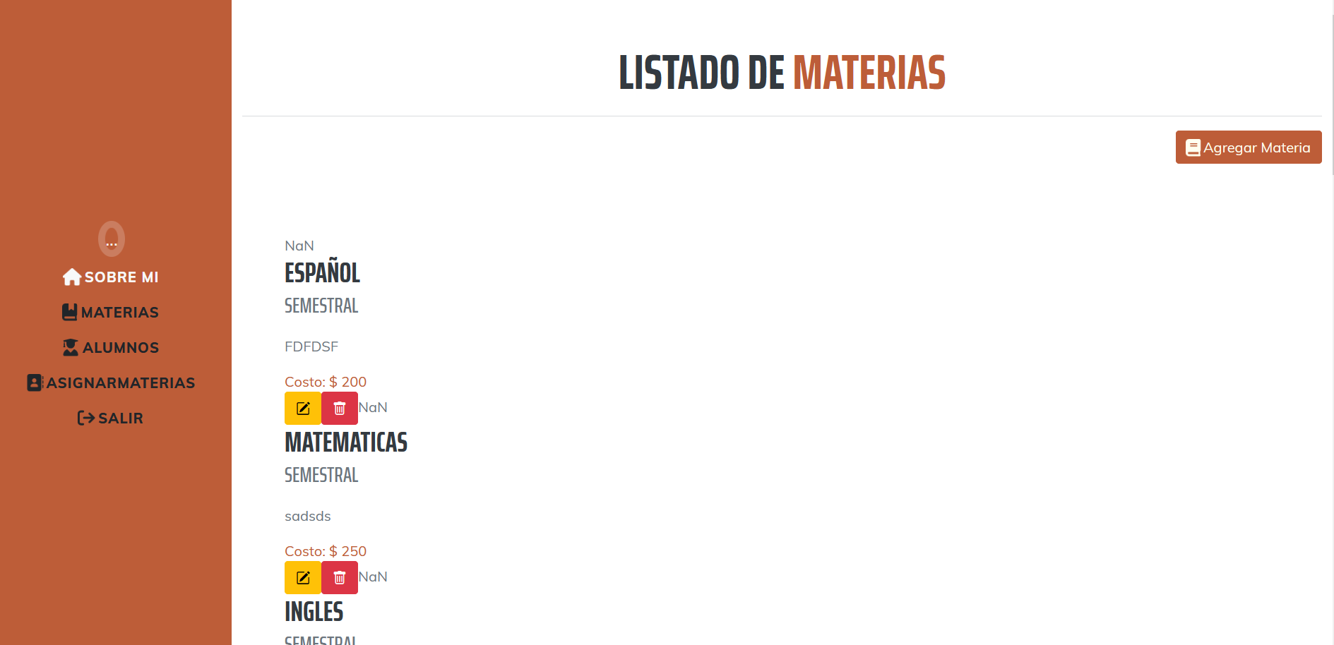
VISTA DE MATERIAS
En la vista precente podemos visualizar un listado de las materias registradas en la base de datos.
Mostrando Nombre, Descripcion y costo.
Adicional a un boton “Agregar Materia” para agrengar un nuevo registro.

Slide 5
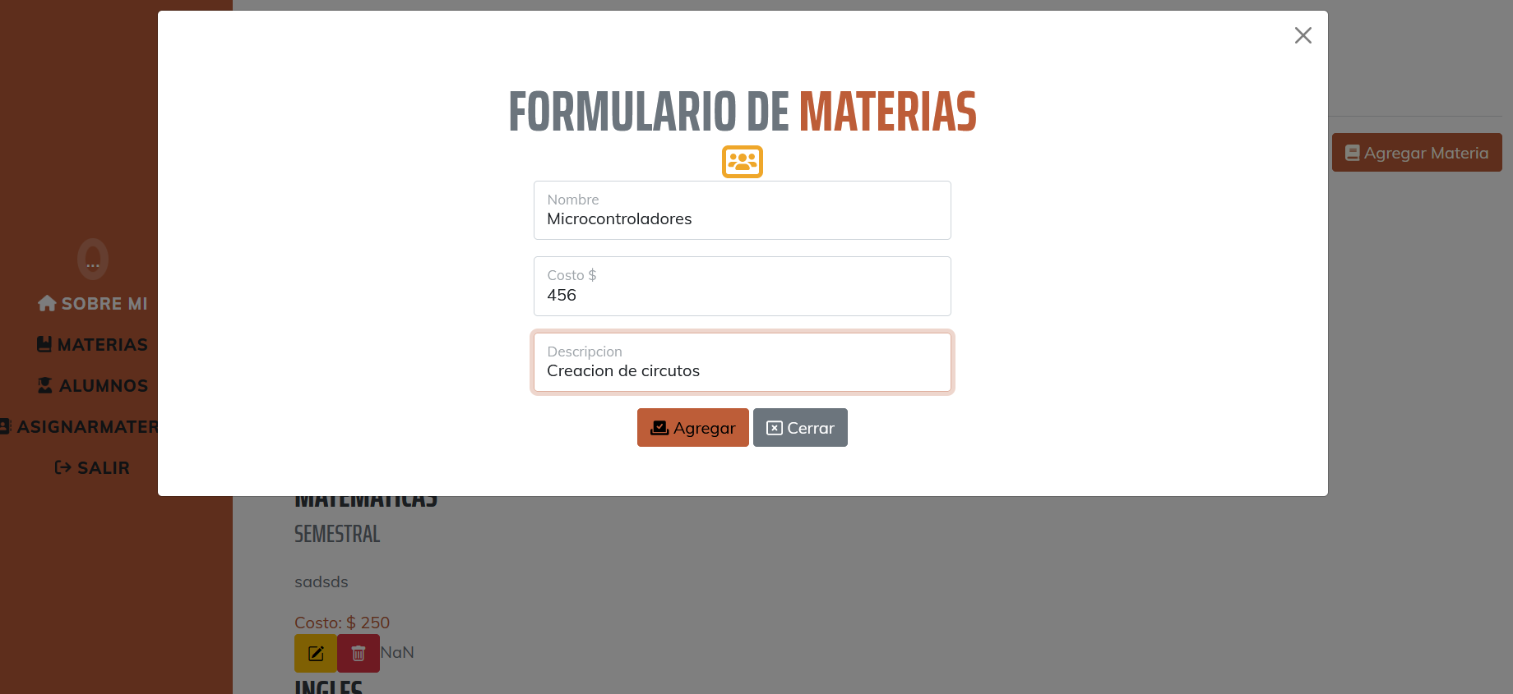
Al presionar el boton de agregar materia, nos desplega un formulario en el cual podremos actualizar/insertar una matera a la base de datos.
Boton Agregar realizara los cambios pertienentes, adicional al boton cerrar que volvera a la vista principal.

Slide 6
VISTA DE MATERIAS
En la vista precente podemos visualizar un listado de las materias registradas en la base de datos.
Mostrando Nombre, Descripcion y costo.
Adicional a un boton “Agregar Materia” para agrengar un nuevo registro.

Slide 7
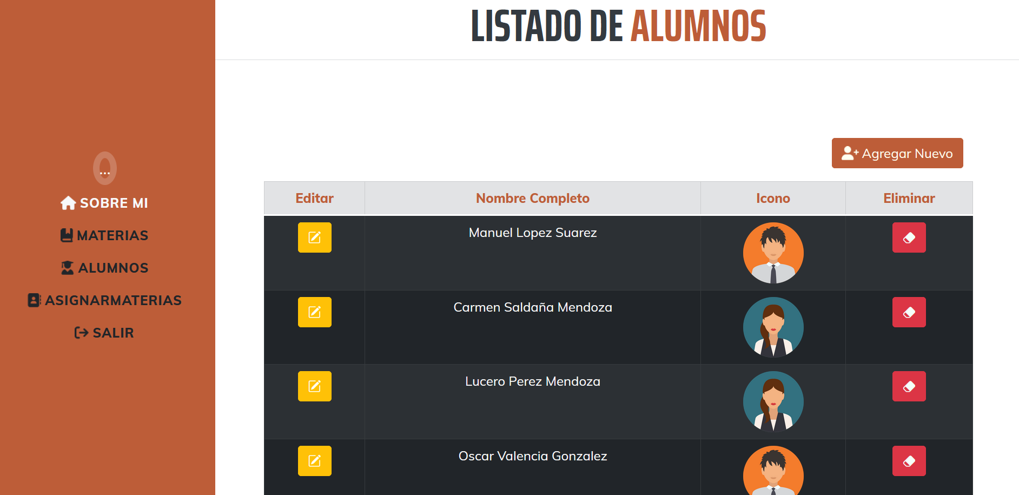
VISTA ALUMNO
Esta vista contiene un listado de los alumnos registrados en la base de datos, donde se puede hacer altas, bajas y modificaciones.
El seleccionar el boton “Agregar Nuevo”

Slide 8
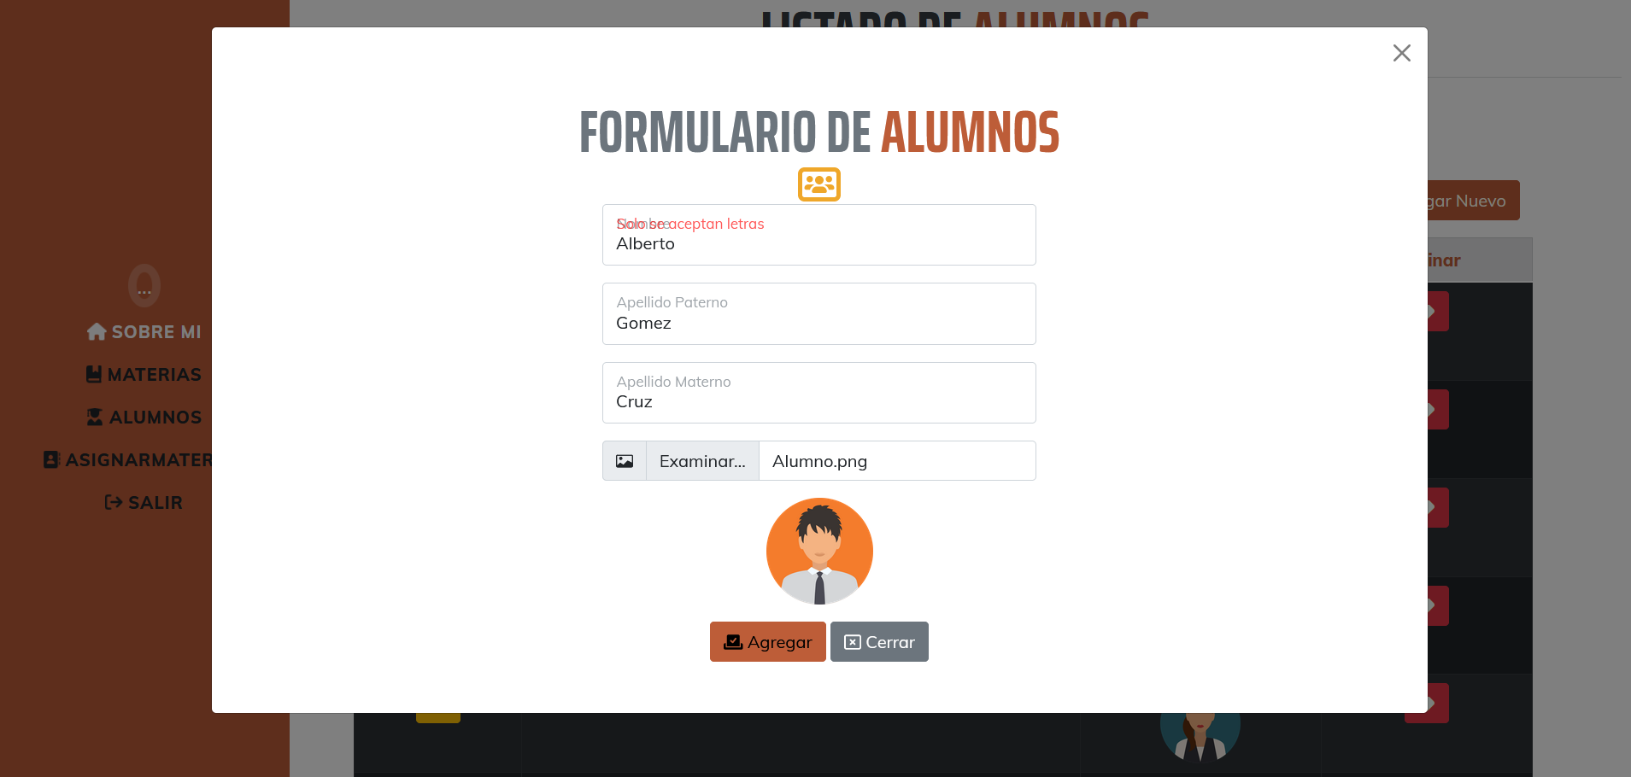
FORMULARIO
Una vez desplegado el formulario, podemos agrega/actualizar un alumno.
Los campos de texto contienen una validacion de solo caracteres.

Slide 9
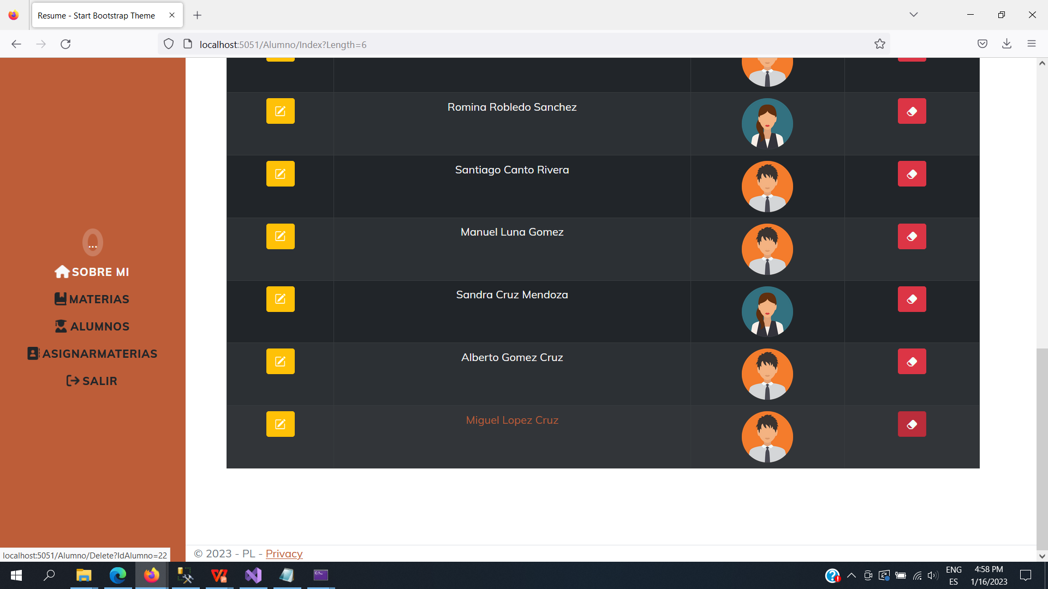
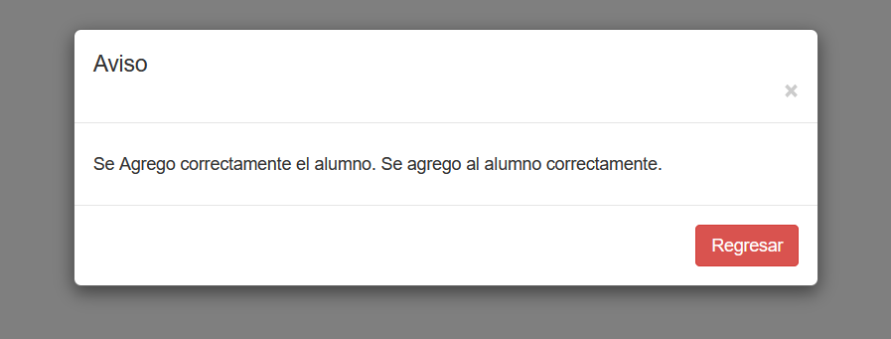
Al agregar un alumno, mostrara un mensaje indicando que se agrego el alumno correctamente.
Boton regresar vulve a la pagina inicial de alumno, mostrando el alumno agregado.

Slide 10
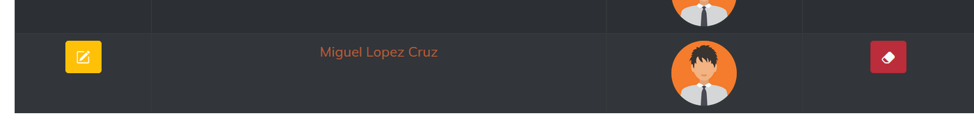
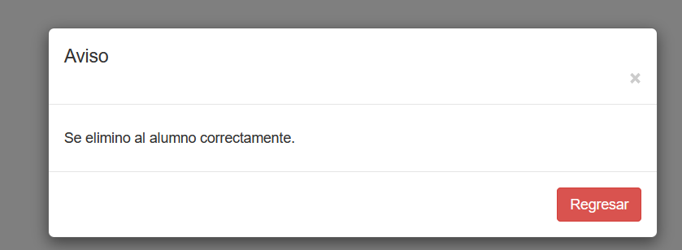
Eliminar Alumno
Al dar en el icono de eliminar alumno, nos saldra un mensaje de confirmacion
Posterior mente, la confirmacion de que ese registro se a eliminado con exito.

Slide 11
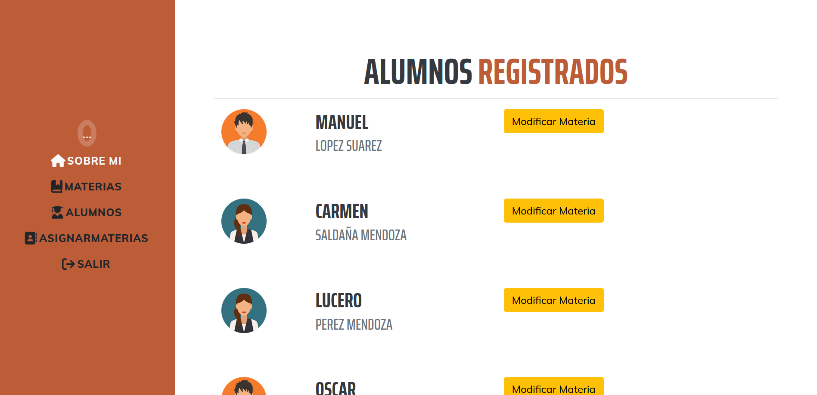
VISTA ASIGNARMATERIAS
Esta vista muestra el listado de alumnos registrados, adicional a un boton en el cual se pueden asignar o quitar
materias correspondientes a ese alumno.

Slide 12
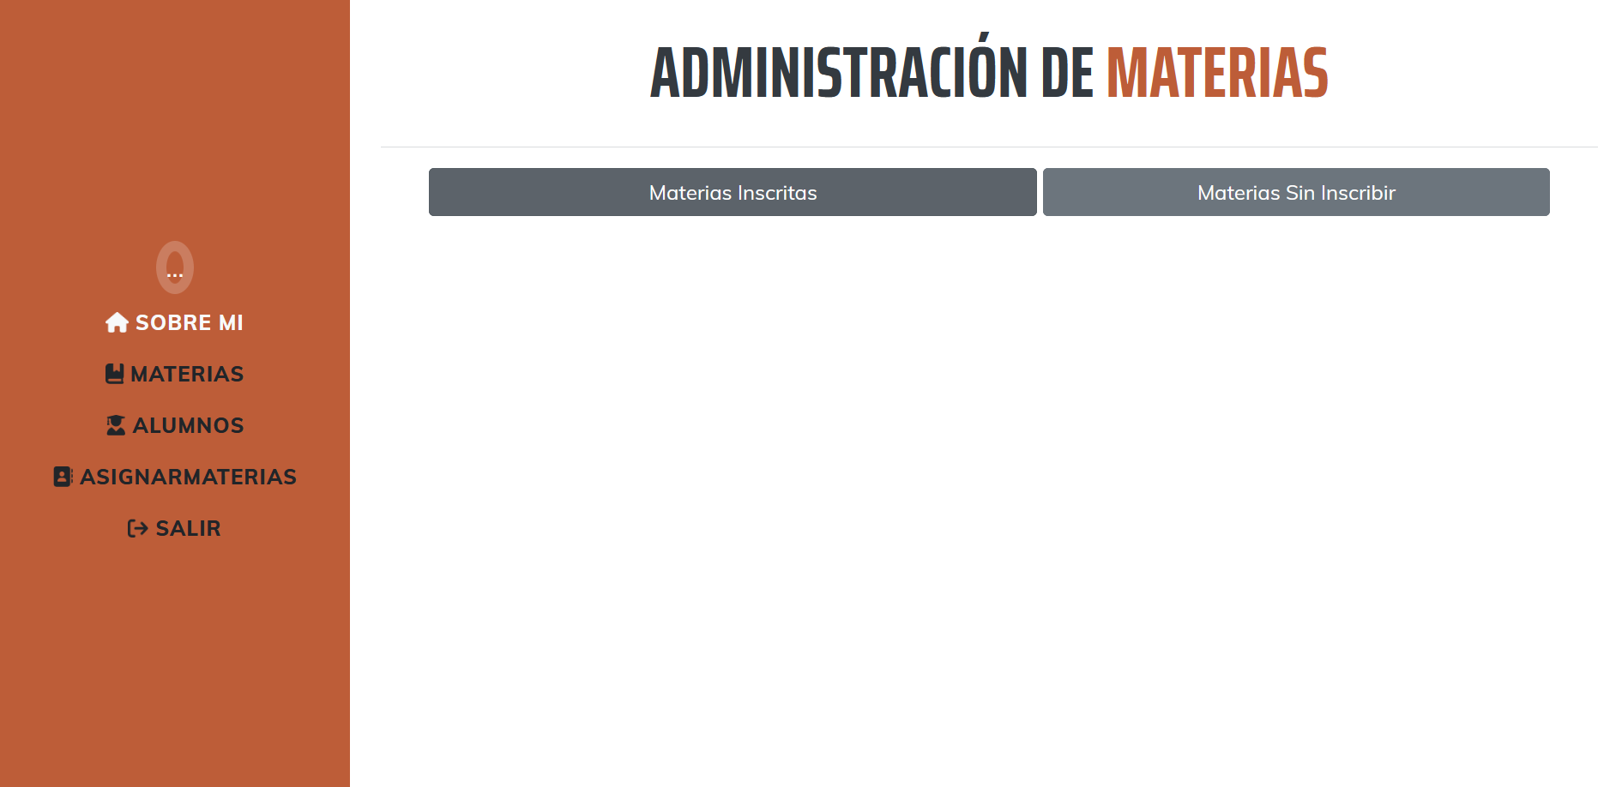
Al seleccionar un alumno tendremos dos opciones a elegir, mostrar las amterias asignadas y tambien
las materias sin asignar del alumno.

Slide 13
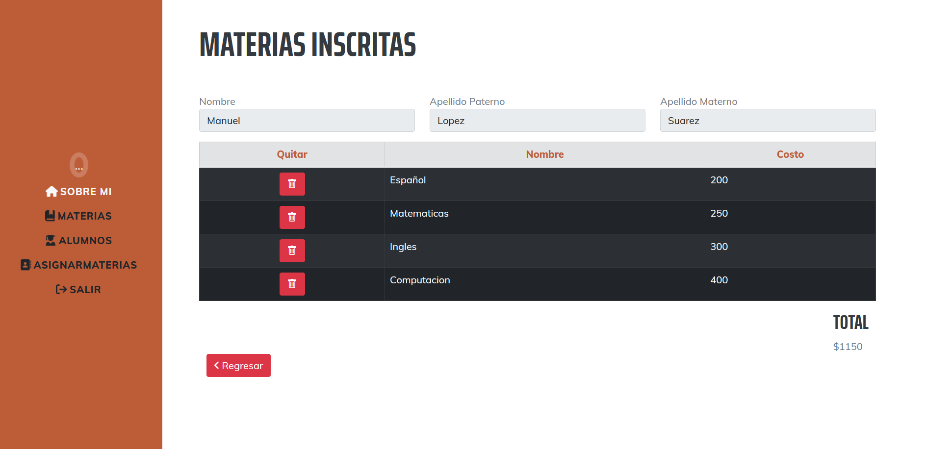
Materias Inscritas muestra un listado de las materias que se encuentra cursando un alumno, adicional al total del costo de las materias asignadas.
Adicinal podemos eliminar materias que tenga asignadas mediante el boton de eliminar.

Slide 14
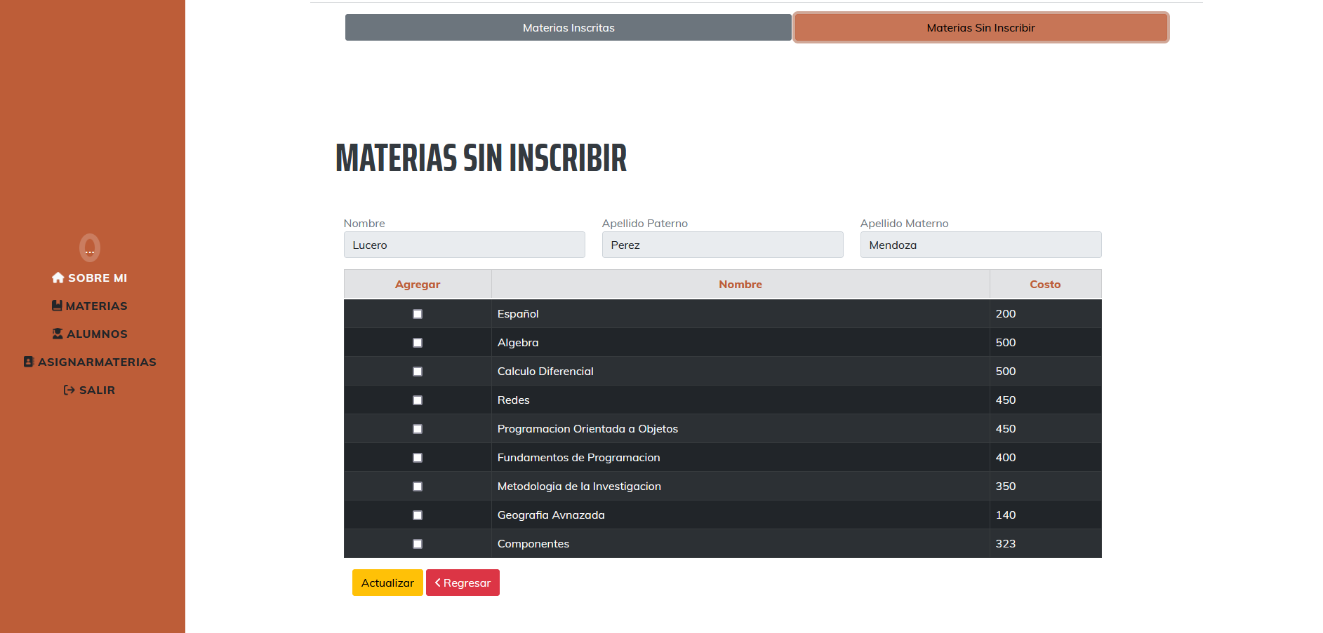
Para la seccion de Materias Sin Inscribir, se muestra un listado de las materias que no se encuentra cursando el alumno.
Adicional a un check box donde podemos asignar las materias necesarias para ese alumno y mediante el boton de actualizar realizar los cambios pertienentes.

Slide 15
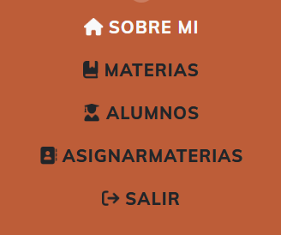
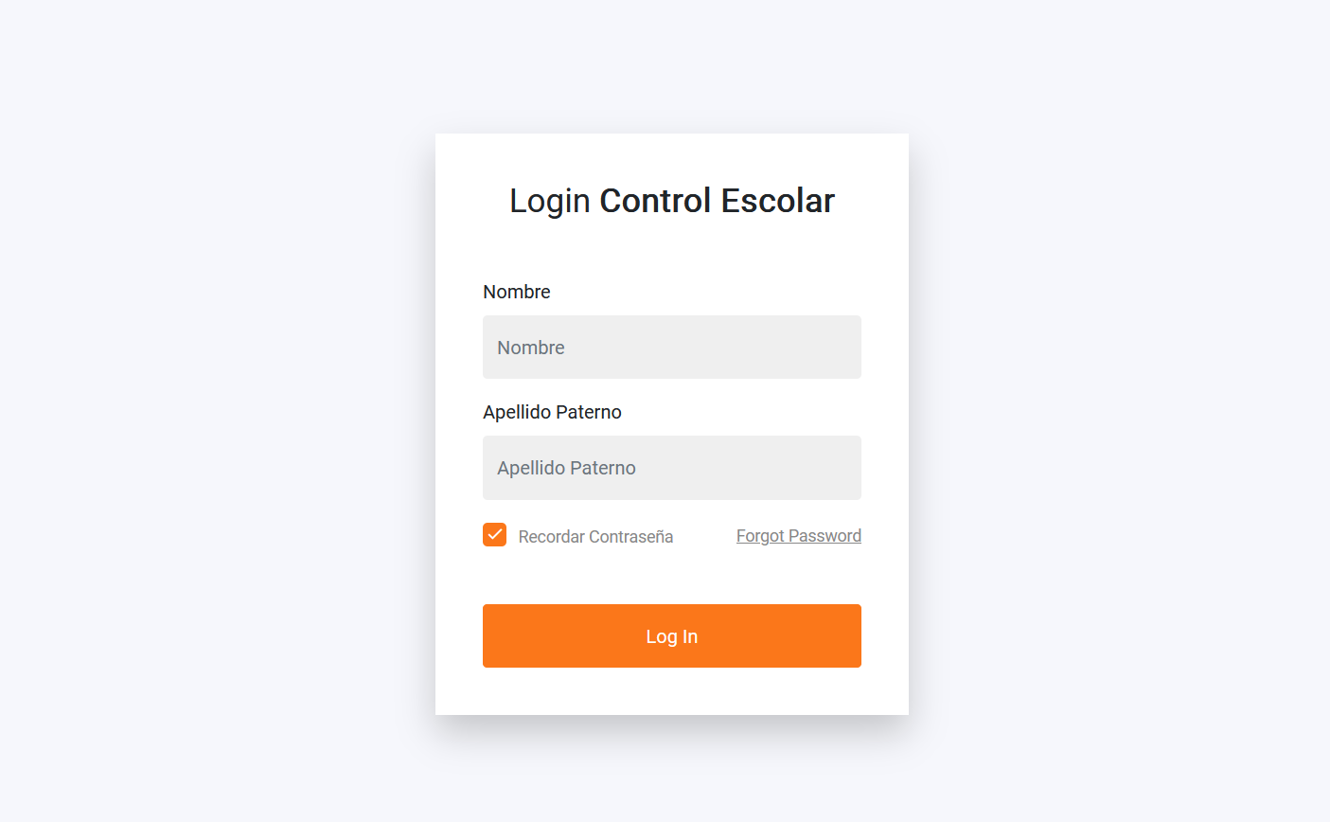
Pestaña salir
Al seleccionar esta pestaña, podremos salir del sitio web.
Direccionandonos a la pestaña de login inicial del sitio.

